Slide 1
VR技術を用いた剛柔流空手の型学習システムの開発
柳生 彬登
製作期間：2020年4月7日～2021年1月5日

Slide 2
背景
空手の型は【基礎の完全な習得】と【組み手の上達】という重要な役割があるが、複雑で難しい動きも多く、覚えることは容易ではない。
動画では奥行きがないため分かりにくく、道場に通うこと自体が難しい人もいる。
大掛かりなセットを使っているものが多く、VRの開発自体が容易ではない。

Slide 3
目的
空手の型は1人で練習するため、場所さえあればどこでもできる。
練習によって自身の動き全体を磨くことができるという利点がある。
そこで、誰でもできる空手の型練習システムを一般のVR機器向けに開発する。

Slide 4
先行研究・コンテンツ
空手VR(文献①）
この空手VRコンテンツ開発は、プロの型をVRで収録したものを自身が動き回って鑑賞し、コントローラで各細部の説明が見れるものであるが、リアルな迫力の体感と後世への無形文化の保存が目的のため、練習用としては適切でない。
モーションキャプチャとVR技術を用いた 舞踊教育支援システム(文献②）
この研究ではVR技術を用いてはいるがHMDを被らず、モーションキャプチャしたものを画面にフィードバックし、それを見ながら練習する。練習システムとしては有用ではあるが、主観ではないため学習効果は少し低減すると考えられる。

Slide 5
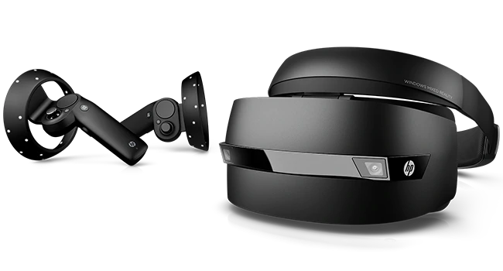
開発環境
OS : Windows10
使用言語 : C#
製作ツール : Unity2019.3.15f1
VR機器 : Windows Mixed Reality Headset

Slide 6
プレイに必要なもの
アプリ : Steam VR
VR機器 : Windows Mixed Reality Headset
(動作確認済み)

Slide 7
使用する空手の型の説明
撃砕第一・撃砕第二
剛柔流の多くの道場で、一番初めに習う型。
突きや受け、転身(体さばき)、立ち方などの基本的な動作がバランスよく採り入れられており、空手を行う上での基礎体力を養うのに適している。
撃砕第一は基本的に手を正拳に握って使い、撃砕第二では開手を使用し、動作も若干高度になっている。
砕破（サイファ）
猿臂（肘）を多用する比較的短い型。

Slide 8
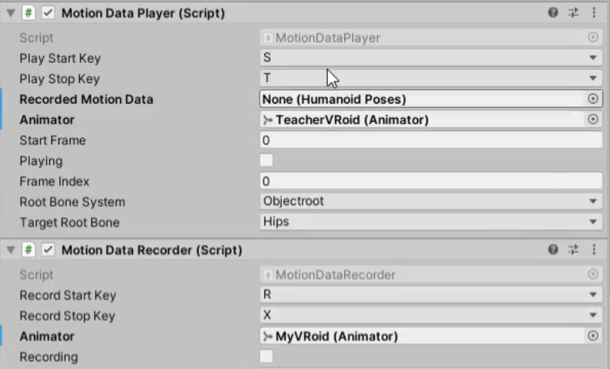
開発：手本となる型のモーションキャプチャ
手本の型のモーションキャプチャーにはEasyMotionReorderを用いる。
画像の赤枠内のように学習者のアバターを入れることでモーションの録画の準備をする。
録画後、緑枠内のようにAnimatorに手本のアバター、その上の欄に録画してできるモーションファイルを入れて動きが正常かを確認する。
録画やモーションファイルの再生等は黄色枠のキーで操作する。
※適用したままではBuildができない仕様のため、モーションの録画のためだけに別プロジェクトで行う。

Slide 9
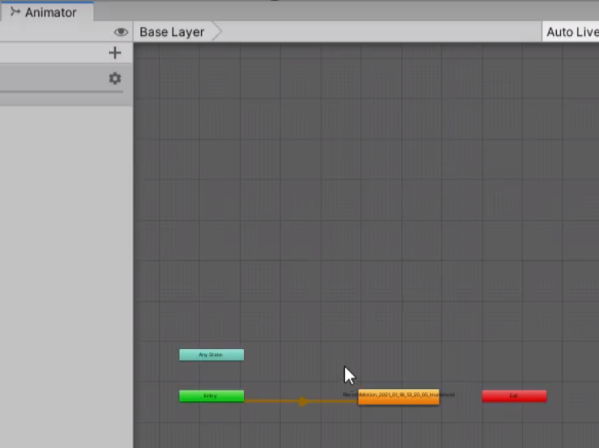
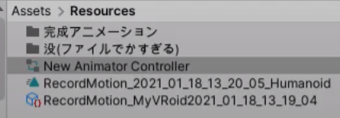
開発：手本となる型のモーションキャプチャ
モーションファイル(下画像の一番下)の確認後、アニメーションクリップに変換することで下画像の赤枠のファイルができる。
青枠のようなAnimator Controllerを作成し、Animatorに画像の矢印のようにアニメーションクリップをドラッグ&ドロップする。

Slide 10
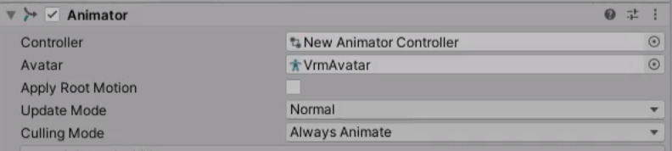
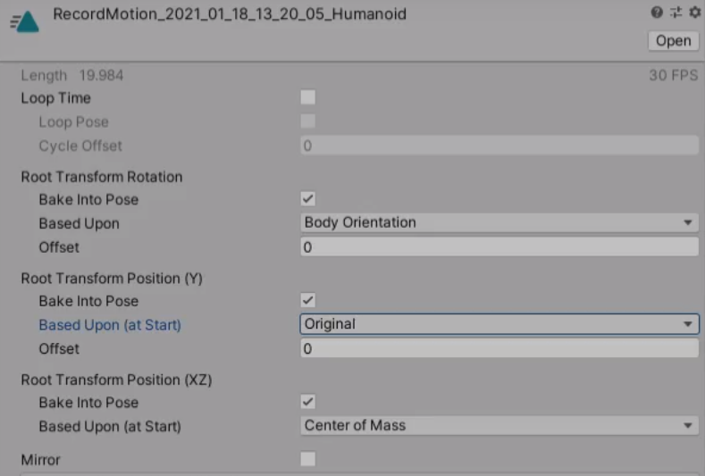
開発：手本となる型のモーションキャプチャ
作成したAnimator Controllerを手本のアバターの、上画像の赤枠に入れた後、アニメーションクリップを下画像の青枠のように設定して、実行ツールで実行する。
手本のアバターがアニメーションクリップのモーションの動作をするので、問題がなければ実装に移る。
これで型を３つ分録画する。

Slide 11
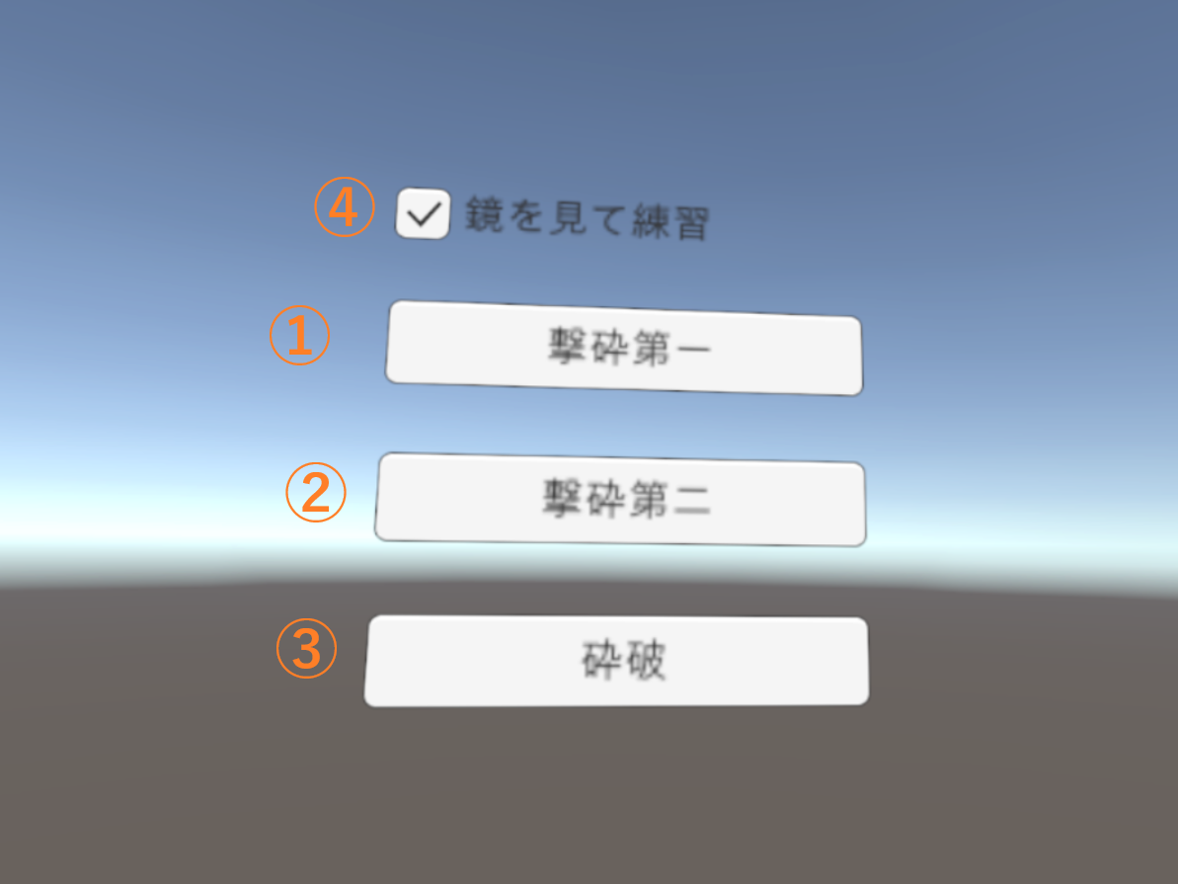
システム全体の流れ
システムを起動すると右画像の空間が広がる。対応する数字キーorマウスで型を選択することで練習用の空間にシーン切り替えが行われる。
4キーorマウスで鏡ありorなしを選択できる。

Slide 12
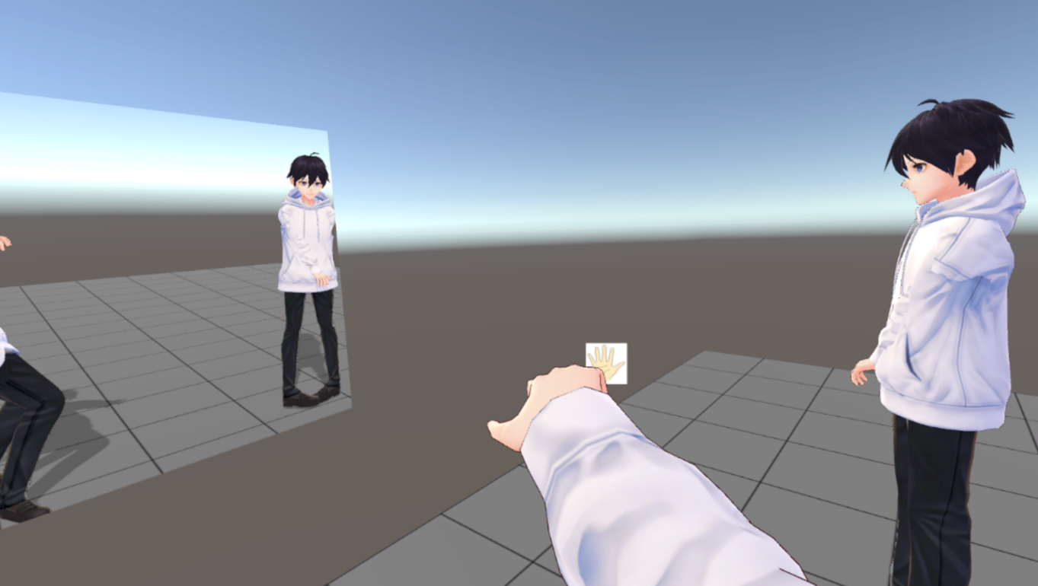
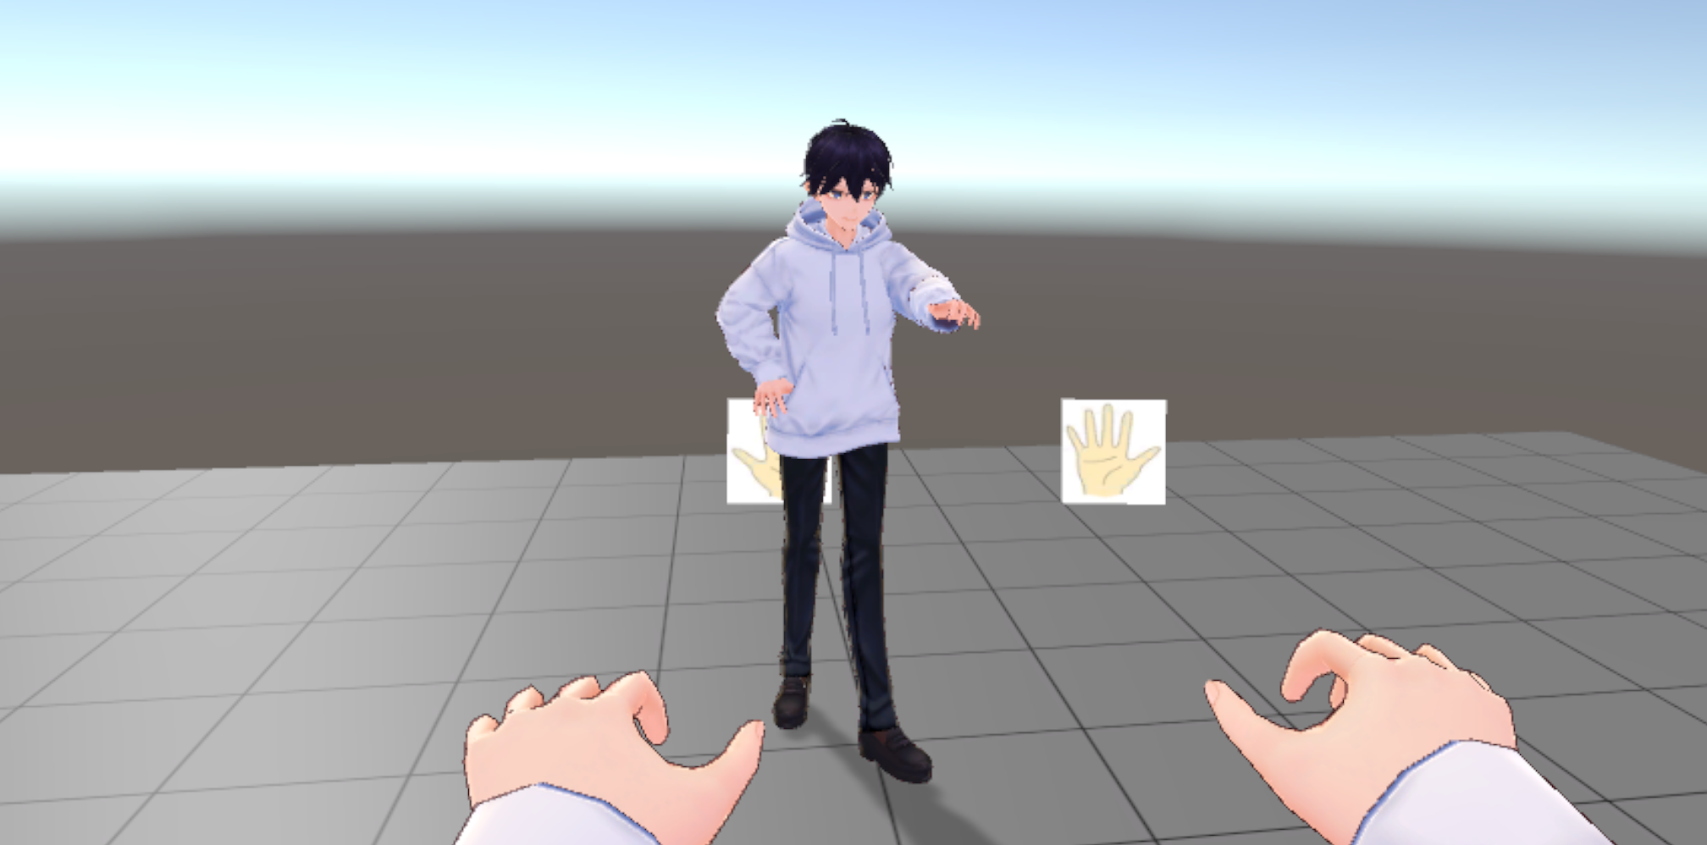
システム全体の流れ
正面の鏡
手本のアバター
練習用の空間にシーンが切り替わると右画像のようになる。
(上の画像が鏡あり、下の画像が鏡なしでの練習である)
Sキーで手本のアニメーションを開始、Tキーで起動時の空間に戻る。
鏡ありの場合、学習者の右側に手本が配置され、正面に鏡がおかれる。
鏡なしの場合、学習者の正面に手本が配置され、手本のアニメーションは通常と左右逆の動きをする。
ズレ検出時の音・画像はそれぞれ対応する数字キーでオン・オフできる。
ズレ検出時に画像表示
学習者のアバター
手本のアバター
ズレ検出時に画像表示
学習者のアバター

Slide 13
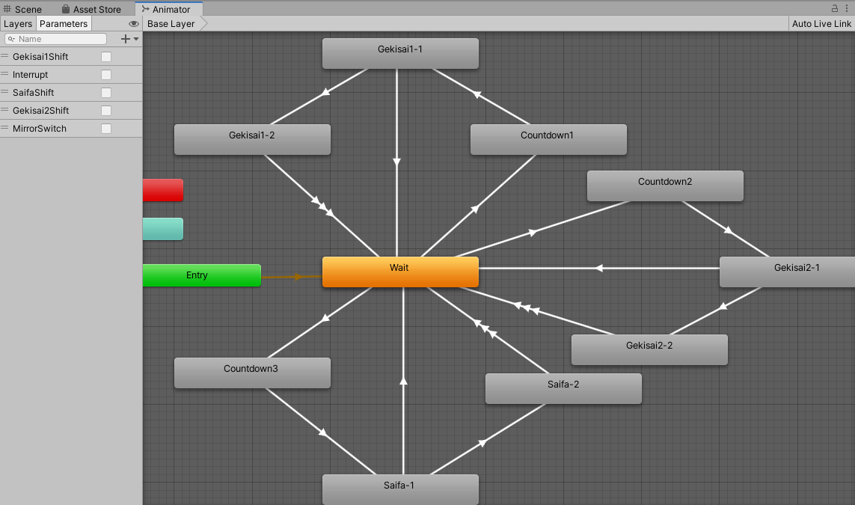
システム全体の流れ
③モーションの動作前半を手本アバターで再生
②各フラグに従ってシーン遷移後、5秒待機
④モーションの動作後半を手本アバターで再生
各シーンでSキーを押すことでシーン遷移のためのフラグをTrueにする。
また、起動時の選択画面で鏡なしに設定時、「MirrorSwitch」のフラグがTrueになり、各モーションが左右逆となる。
Tキーを押した時点で「Interrupt」のフラグがTrueになり、起動時の選択画面に戻る。
①各型の練習シーンでSキーを押すことで遷移
⑤モーションの再生終了後、再び待機状態。

Slide 14
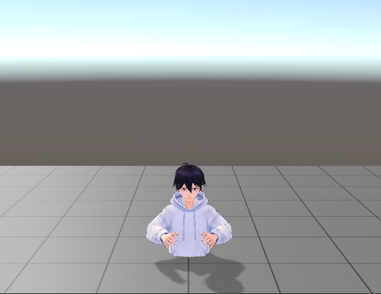
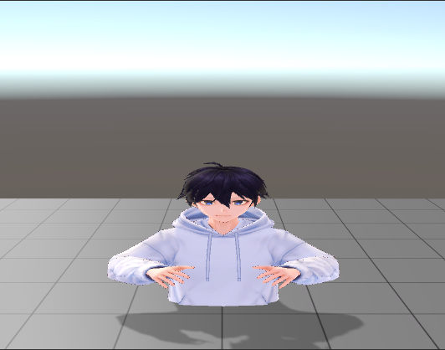
アバターの大きさ変更
VRゴーグルを被った際、アバターと自分との身体の大きさや腕の長さに差異がある場合を考え、アバターの大きさを矢印キーで変更できる機能を実装した。
アバターにスクリプト「VroidScaleChanger.cs」を適用し、アバター全体の大きさを変える、簡易的な手法で実装した。また、手本との見た目やズレ比較に差異が生じないよう、プレイヤーと手本のアバター両方の大きさを同時に変更するようにしている。
大きさ 変更

Slide 15
ズレの比較について①
ズレの検出は手本と学習者のアバターそれぞれの手の座標を比較し、設定した値(0.15m)を超えると音・画像が出るようになる。
ズレの検出は音・画像ともに同じ計算処理であり、条件を満たせば音・画像同時にズレ判定が出る。左手・右手でそれぞれ対応しているため、どちらの手がズレているか判別可能。
常に比較は行われているが、音・画像の表示動作は練習開始時オフになっている。また、音と画像の表示は別のスイッチで制御しているため、片方だけオンにしたりして練習することも出来る。
ズレ検出時の画像表示

Slide 16
ズレの比較について②
スクリプト「MyVRoidLeftHandTransform.cs」を左手、「 MyVRoidRightHandTransform.cs 」を右手に適用してズレの比較を実装。
音のズレ比較スイッチは、数字の1キーでオン、2キーでオフになる。
画像のズレ比較スイッチは、数字の3キーでオン、4キーでオフになる。
画像はHMDを被った時の視界前方に常に表示されるようにしている。
音・画像はズレ検出時、それぞれズレている方の手に対応する側のみが動作するため、どちら側の手がずれているかすぐに判別可能。

Slide 17
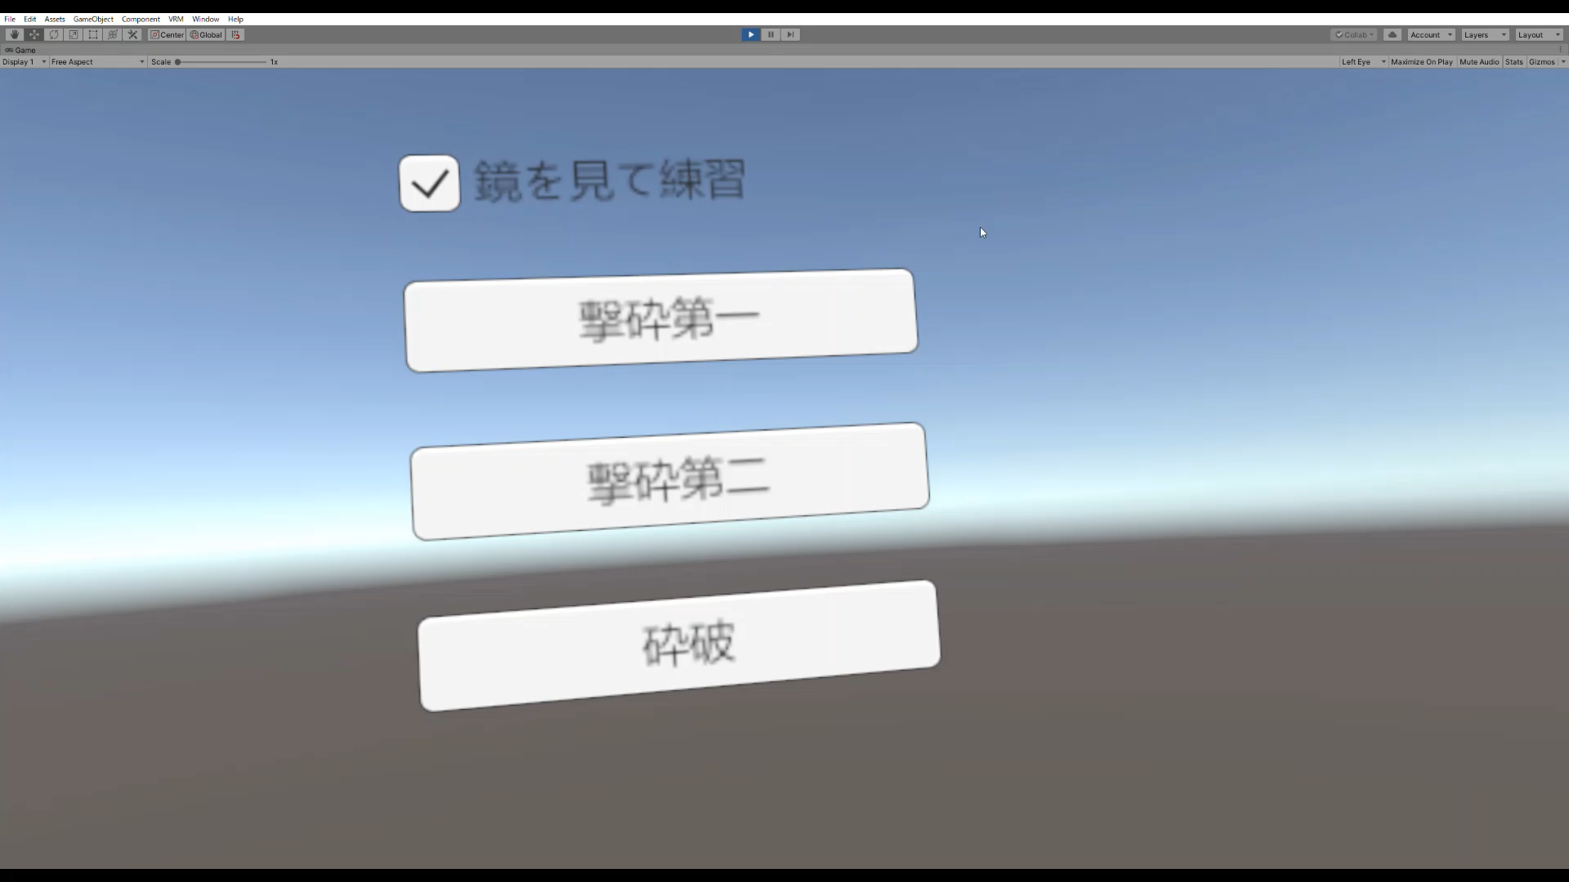
鏡の有無による練習時の違い ※音量注意！

Slide 18
制作結果と考察
動作のトラッキングおよび座標の比較、音と画像によるズレの通知が問題なく動作しているため、型の練習システムとして基礎的な部分はできていると考える。
今回のシステムでは、どちらの手がズレているかは分かるが、どの方向にどれくらいズレているかは分からない。
後方などに手を動かすと動作が正常でなくなる。これは、HMDの前方カメラの範囲内でしかトラッキングができないWindowsMRを用いているからである。

Slide 19
問題点の解決策
ズレの通知の問題
ズレの検出時、すでに実装している画像表示の機能に矢印表示や数値を追加する。または、半透明にした手本のアバターを学習者のアバターと重ねて表示する。
トラッキング範囲の問題
外部センサーで全身をフルトラッキングできるHTC Viveを用いることで解決できる。

Slide 20
参考文献
文献①
沖縄県文化観光スポーツ部空手振興課・沖縄セルラー電話株式会社・株式会社 IMAGICA ウェスト. 空手発祥の地「沖縄」、沖縄空手の型を未来へ継承. 2018, <https://www.imagica.com/wp-content/uploads/2018/09/west_okinawakarate4.6.pdf> (参照2021-01-19)
文献②
柴田傑・玉本英夫・松本奈緒・三浦武・横山洋之. モーションキャプチャとVR技術を用いた舞踊教育支援システム. 第74回全国大会講演論文集, 2012, 2012(1), p. 763 - 764.

